Slide 1
Отдел моховидные. Особенности строения и жизнедеятельности

Slide 2
ЦЕЛЬ: познакомить учащихся с наиболее характерными особенностями высших споровых растений на примере мхов; показать черты усложнения организации мхов по сравнению с водорослями в связи с изменением условий обитания.
ЗАДАЧИ:
- рассмотреть особенности организации моховидных;
- выявить признаки усложнения моховидных по сравнению с водорослями;
- продолжить формирование умений работать с гербариями, сравнивать, анализировать, делать выводы.

Slide 3
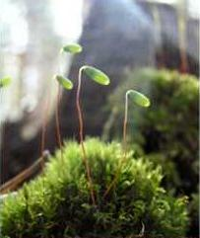
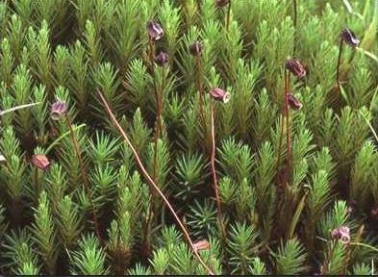
Общая характеристика
Моховидные — это древняя, самая примитивная группа высших растений, ныне живущих на Земле. Древнейшие ископаемые формы мхов известны с каменноугольного периода. По оценкам разных специалистов, современные моховидные представлены 2.0—25 тыс. видов, распространенных на всех континентах. Особенно это относится к Северному полушарию, где на больших площадях (на болотах, иногда в лесах) моховидные доминируют в растительном покрове. Эти растения предпочитают наиболее увлажненные места, однако произрастают и на каменистых склонах гор, в пустынях, на сухих открытых скалах, в тундрах, но не встречаются в морях, на сильно засоленных почвах, в ледниках и сыпучих песках.

Slide 4
Псилофиты – родоначальники мхов
Псилофиты- самые примитивные из всех известных высших растений.
Первые, самые примитивные из них представляли собой голые, дихотомически ветвящиеся стебельки; росли они в непосредственной близости к воде, вместо корней у них были ризоиды; на кончиках стебелька сидели примитивные спорангии в виде простых мешочков.
Псилофиты дали начало ветвям эволюции, представленным мохообразными, плауновидными и папоротникообразными.

Slide 5
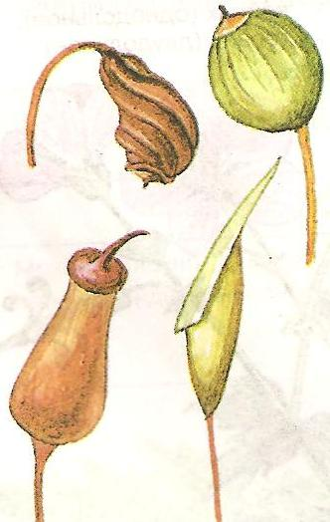
Особенности строения мхов
У мохообразных, как и у всех остальных высших растений имеются дифференцированные органы и ткани. В отличие от водорослей мохообразные имеют стебли и листья, а органы размножения – многоклеточные.
Корней нет, но есть ризоиды.

Slide 6
Спорофит моховидных —спорогон — состоит из коробочки и ножки, нижняя расширенная часть которой — стопа -— внедряется в ткань гаметофита и доставляет спорофиту воду и питательные вещества. Спорофит, таким образом, лишен самостоятельности и полностью зависит от гаметофита.
Основная функция спорофита — образование спор, которые в благоприятных условиях прорастают.
С момента прорастания споры начинается развитие гаметофита — полового поколения моховидных. Прежде всего развивается разветвленная нитчатая (у большинства мхов) или пластинчатая (у сфагнума) протонема, на которой закладываются почки. У одних мхов из почек протонемы формируются пластинчатые слоевища, у других — листостебельные побеги гаметофита (взрослого мха), на которых развиваются органы полового размножения — антеридии и архегонии.

Slide 7
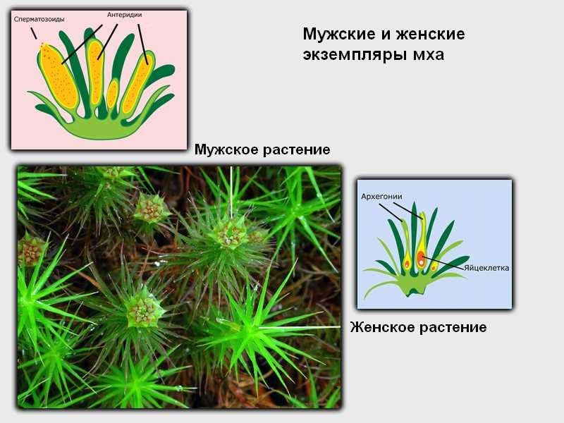
Жизненный цикл мха (на примере мха фунарии)

Slide 8
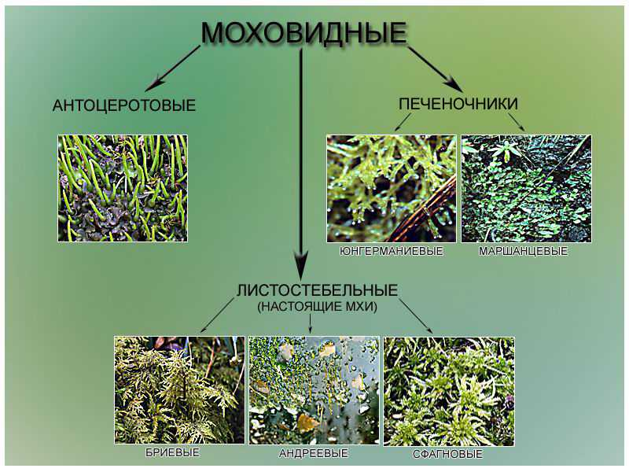
Моховидные, или Мхи, или Настоящие мхи, или Бриофиты (лат. Bryophyta) — отдел высших растений, насчитывающий около 25 тысяч видов.
Ранее в этот отдел, помимо класса листостебельных мхов, или собственно мхов (в ранге класса — Bryopsida), включали также Печёночные мхи (в ранге класса — Marchantiopsida, или Hepaticopsida) и Антоцеротовые мхи (в ранге класса — Anthocerotopsida), но сейчас эти таксоны повышены до уровня собственных отделов Marchantiophyta и Anthocerotophyta.

Slide 9
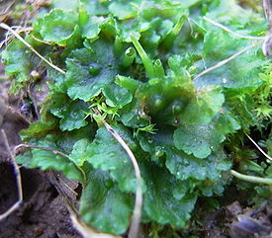
Антоцеротовые
Класс мхов антоцеротовые получил свое название от греческих слов «антос» - цветок и «керос» – рог. На темно- зеленой розетке, плотно прилегающей к почке, образуются выросты в форме рога. Постепенно они вытягиваются до 10 см и больше. В них и вызревают споры.

Slide 10
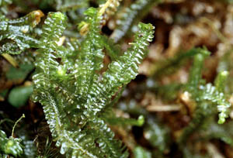
печеночники
Печёночные мхи — мелкие и нежные мохообразные растения.
Одни из них снабжены стебельками и листьями, лишенными всяких жилок и расположенными в два или три ряда; те, что находятся на стороне, обращенной к почве, чешуевидны и совершенно другой формы, чем остальные. Верхние листья, располагаясь обыкновенно в два ряда, имеют две лопасти, из которых одна маленькая принимает особую форму и пригнута книзу. Таковы листостебельные печёночницы.
Другие представляют плоское или плосковатое слоевище, распростёртое на земле или даже плавающее на воде. Это слоевище обыкновенно ветвится развилисто, тёмно-зелёного цвета и несёт у некоторых, на нижней стороне, нежные чешуйки, расположенные в два ряда и соответствующие, очевидно, листьям.
юнгерманиевые

Slide 11
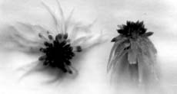
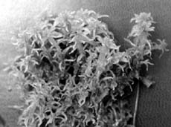
листостебельные
Стебель у сфагнов прямостоячий, но отдельные растения не способны расти прямо из-за отсутствия механической ткани. Поэтому сфагнум всегда растет дернинками, в которых отдельные растения опираются друг на друга веточками, растущими из стебля горизонтально, подобно тому, как могут опираться, обнявшись, друг другу на плечи люди. На верхушке стебля находится более или менее компактная головка, состоящая из скученных вокруг точки роста коротких молодых веточек.
Головки сфагновых мхов
Растения сфагнов,
объединенные в
дернинку

Slide 12
Закрепление
Определите части мхов, отмеченные цифрами 1-6.

Slide 13
Решите задачи:
Весной, во время таяния снега, из болота, образованного сфагновыми мхами, никакие ручьи не вытекают. Как вы думаете почему?
На торфоразработках Брянщины в 1986 году нашли самолет времен Великой Отечественной войны, вместе с летчиком, и дочь летчика увидела отца таким, каким он был молодым. Дайте объяснение этому явлению.
Покрывая почву сплошным ковром, кукушкин лен вытесняет другие мхи, что может вызвать заболачивание почвы. Почему так происходит?
После экскурсии в классе возникла дискуссия, как возникает торфяное болото. Одна группа утверждала, что болото возникает вследствие зарастания водоемов. Вторая группа утверждала, что сами растения способствуют заболачиванию, понижению местности и постепенному появлению торфа. Кто из них прав?

Slide 14
СПАСИБО
ЗА
ВНИМАНИЕ

